Slide 2
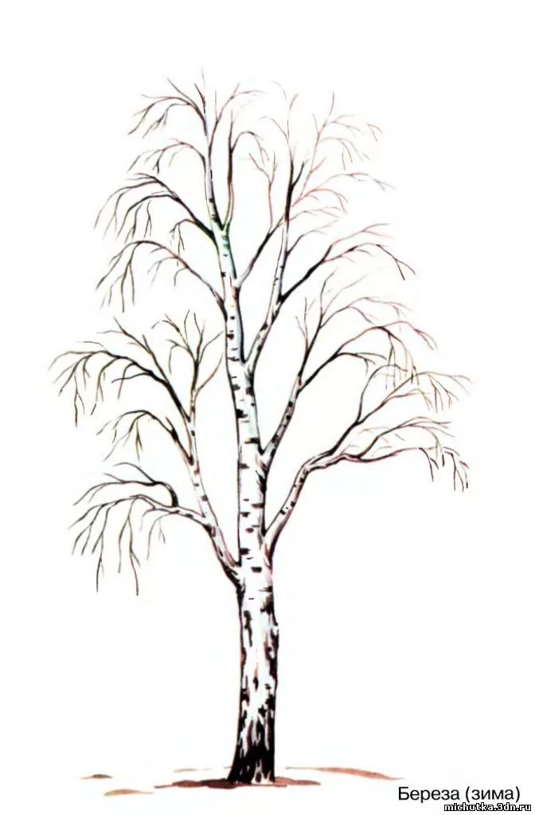
WHITE

Slide 3
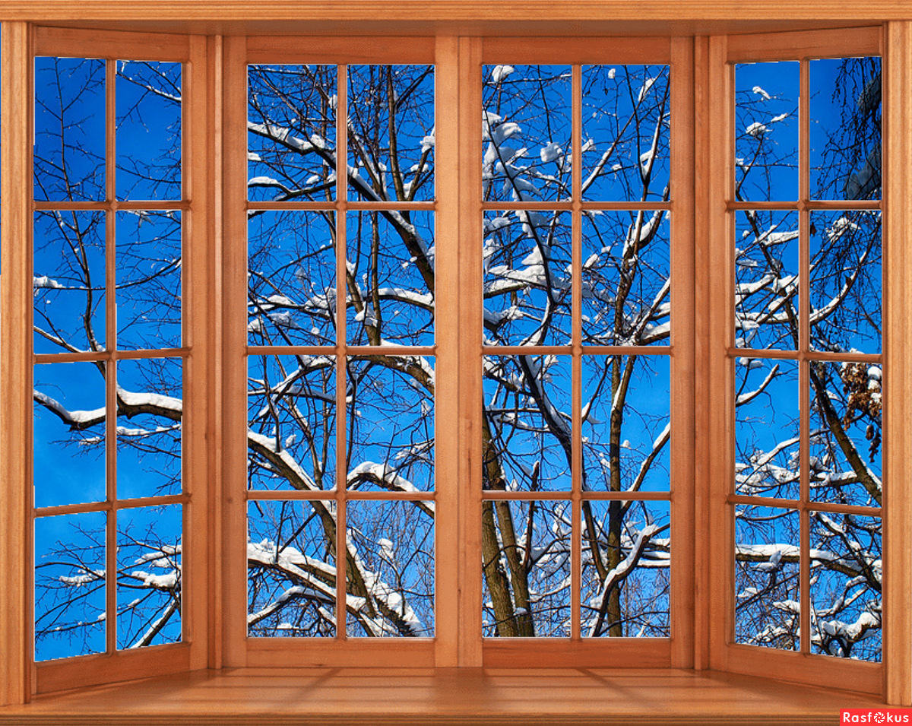

Slide 4
H₂O _{(к)}
Ag
AS IF

Slide 5
silence
Au

Slide 6
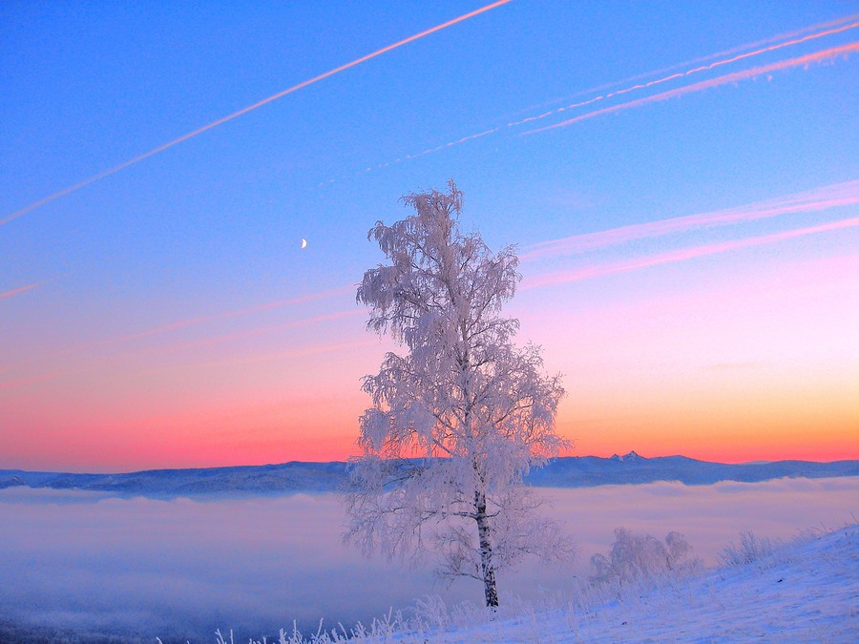

Slide 7
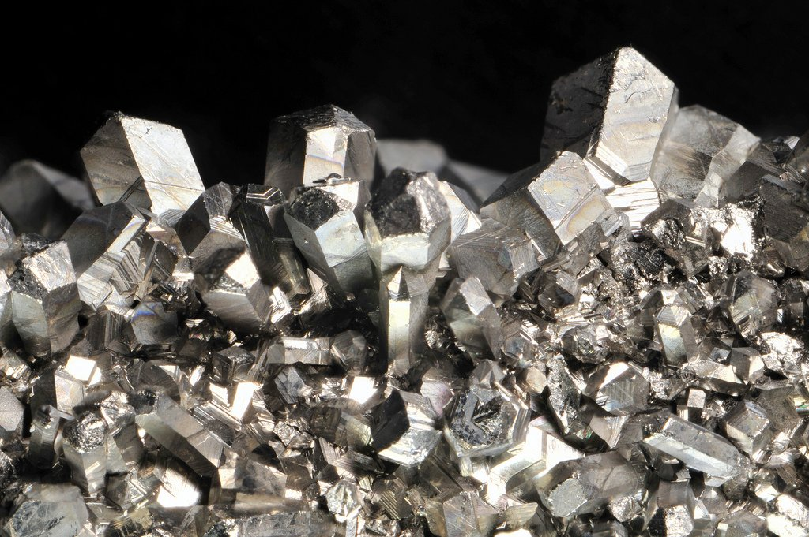
Ag

Slide 8
«Пролетание и прохожденье-
твой урок я усвоил, зима.
Уводящее в вечность движенье
омывает нас, сводит с ума.»
Белла Ахмадулина. Снег.

Slide 9
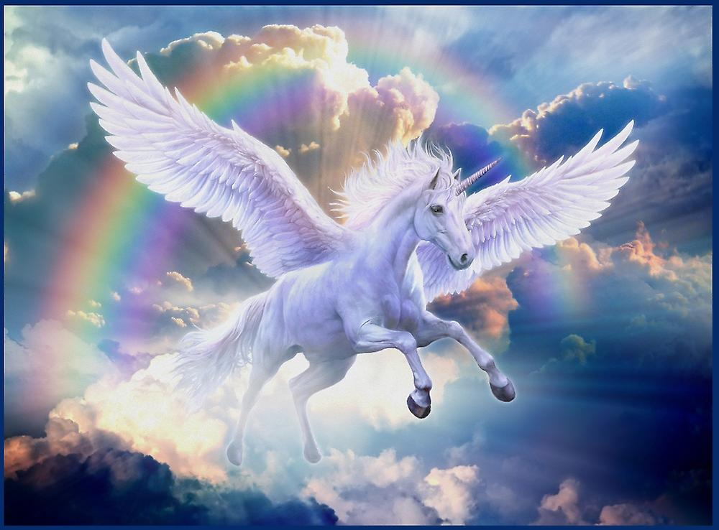
ТO учеников и учителей
Chemistry&Co
presents

Slide 10
открытый интегрированный урок естественных наук и литературы
ВЕЧНОСТЬ ДВИЖЕНИЯ

Slide 11
Кленовое отрепье
Слетело, трепеща,
В кувшине кислорода
Истлело на весу…
Какая там свобода,
Когда зима в лесу!

Slide 13
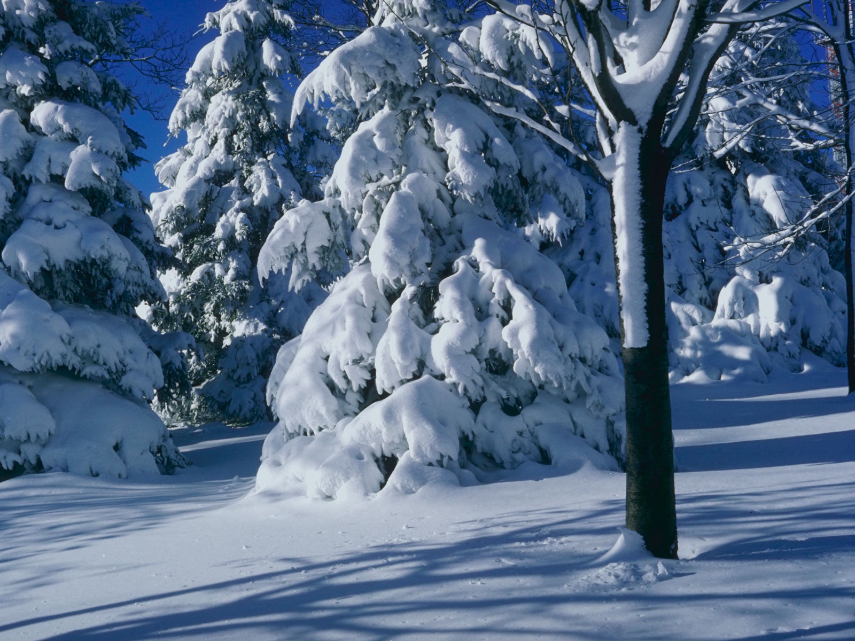
Чудной жизнью он блестит

Slide 14
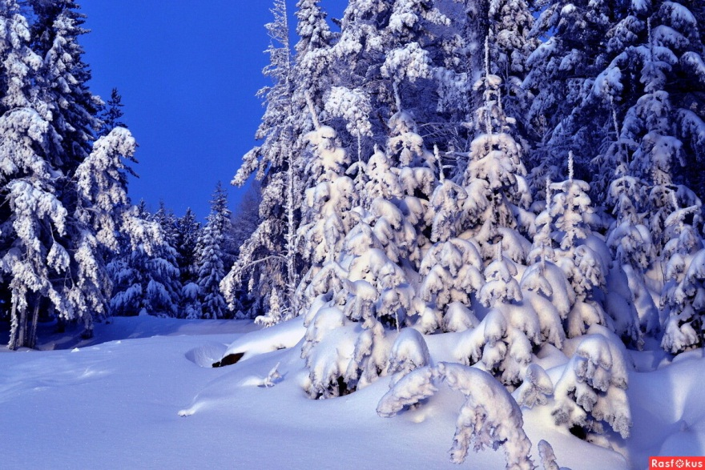
И стоит он, околдован, не мертвец и не живой

Slide 15
Сном волшебным очарован

Slide 16
Сайгё (яп. 西行Сайгё) (1118—1190)
Глубокой зимой
Как ослепительно ярко
Блещет лунный свет!
В саду, где нет водоема,
Он стелется, словно лед.

Slide 17
Борис Пастернак
Снег идет, густой-густой.
В ногу с ним, стопами теми,
В том же темпе, с ленью той
Или с той же быстротой,
Может быть, проходит время?

Slide 18
Фотохудожник Ольга Зимина 9Е класс

Slide 32
Скрип шагов вдоль улиц белых,
Огоньки вдали;
На стенах оледенелых
Блещут хрустали.
Афанасий Фет

Slide 34
Пухлый снег идет, и я за ним бегу.
Снег запутался в сплетенье кустов...
На снегу, на очень тихом снегу —
восклицательные знаки следов!
Роберт Рождественский

Slide 36
Весёлый мелькает, вьётся первый снег,
Звездами падая на брег
А.С. Пушкин

Slide 37
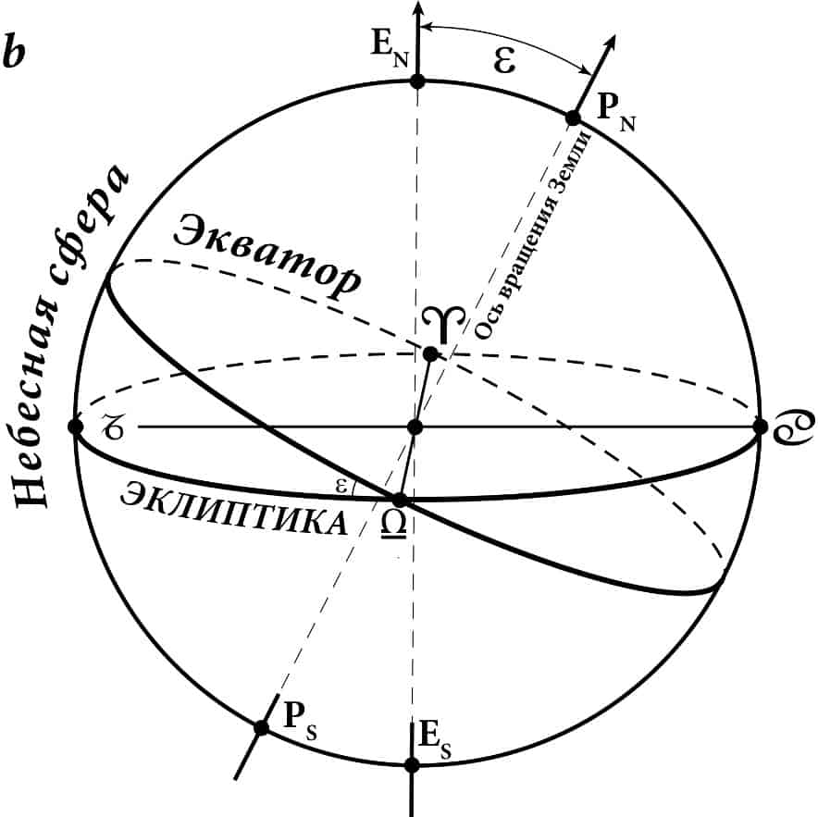

Slide 38
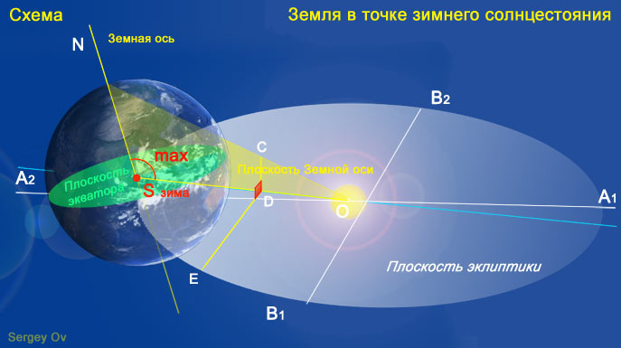
полусонным стрелкам лень
ворочаться на циферблате,
и дольше века длится день
Борис Пастернак

Slide 39
Рыбы зимой
Иосиф Бродский

Slide 40
Рыбы жуют кислород

Slide 41
Рыбы плывут без света
под солнцем зимним и зыбким

Slide 43
Рыбы не льют слёзы, упираясь головой в глыбы

Slide 45
В борьбе с порывным ветром этот звон

Slide 46
Далеко им по небу унесен,-

Slide 47
И путникам он нравился
не раз,

Slide 48
Как весть кончины иль бессмертья глас.

Slide 49
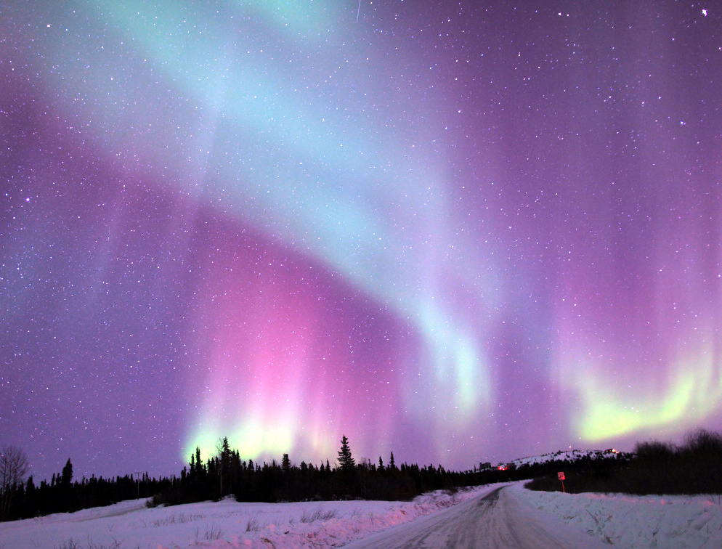

Slide 50
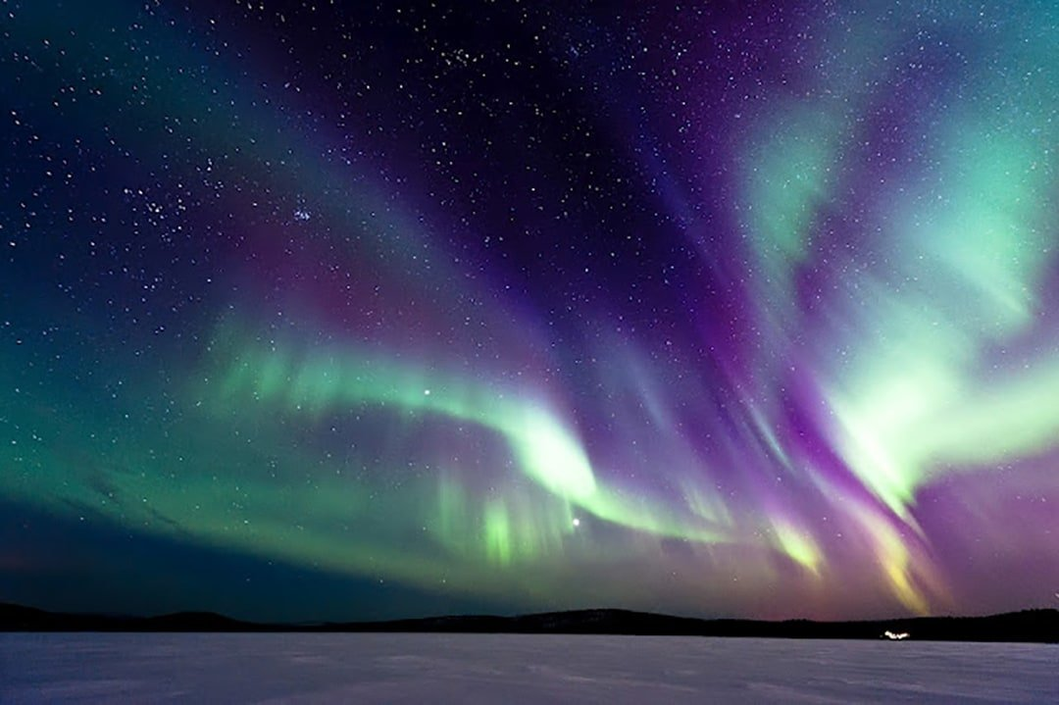

Slide 51
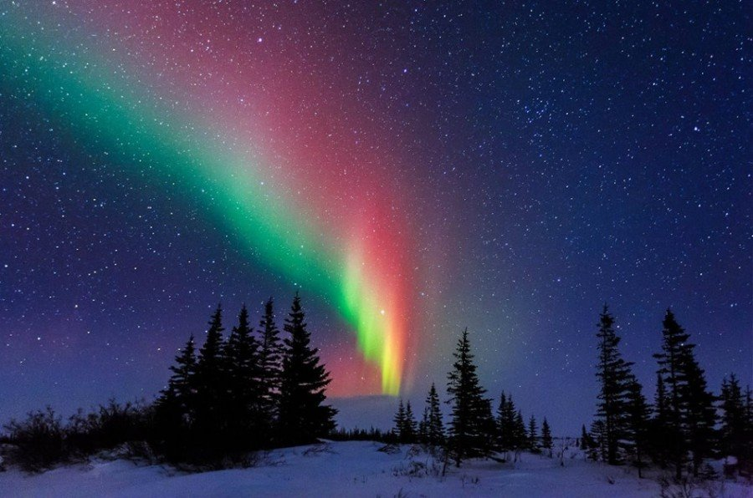

Slide 55
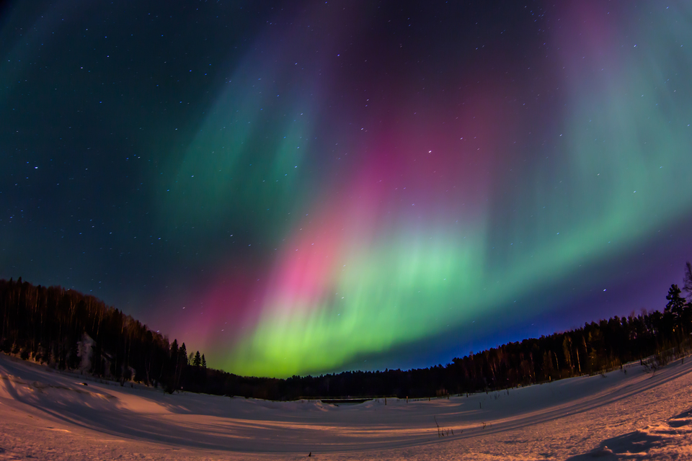

Slide 56
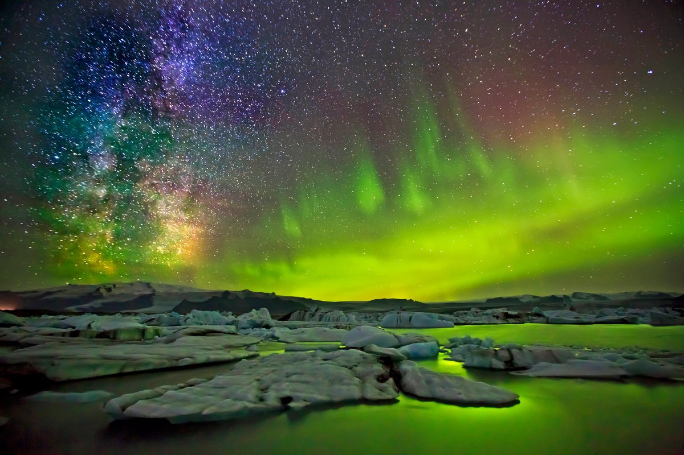

Slide 57
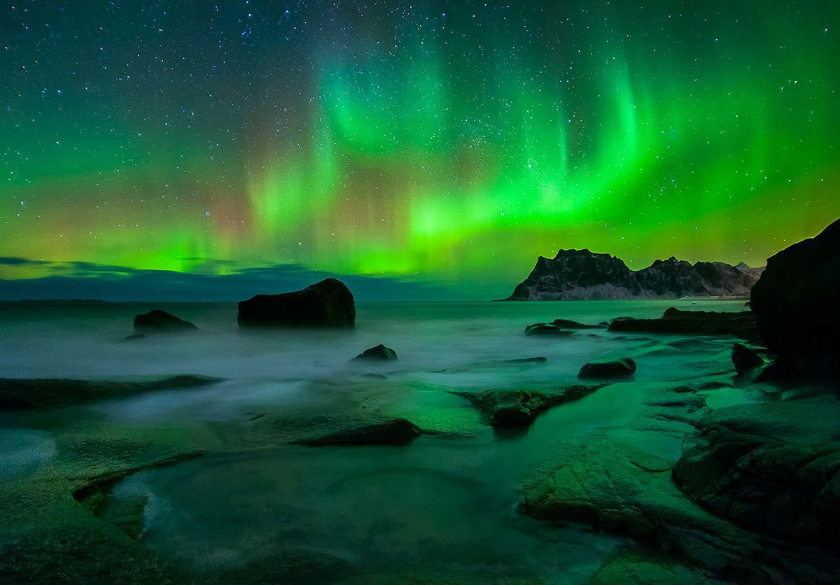

Slide 58
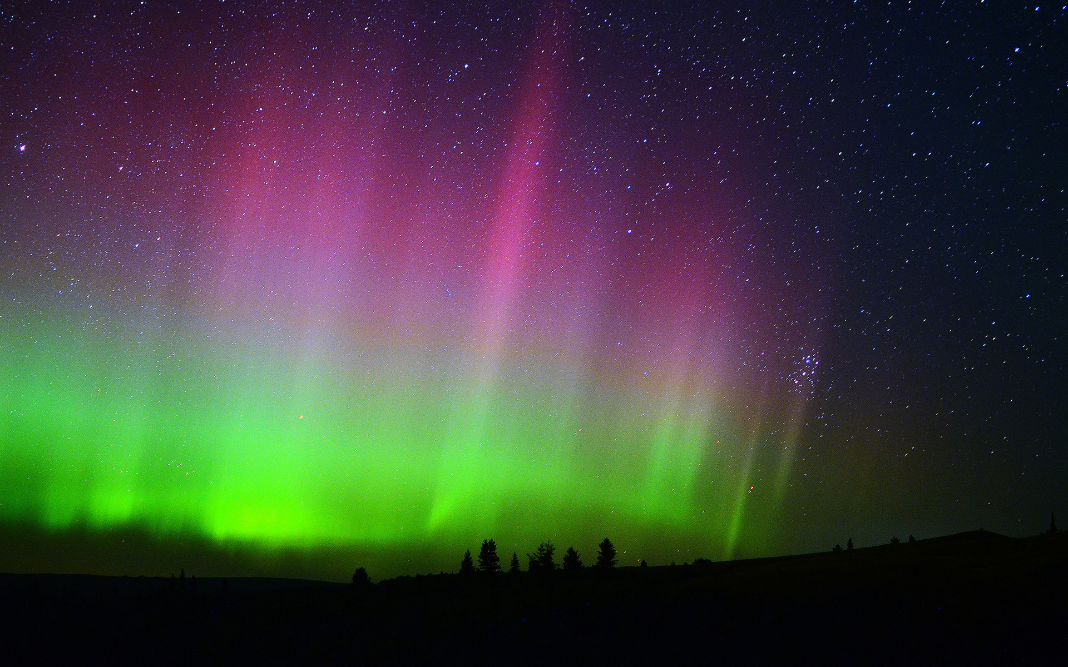

Slide 59
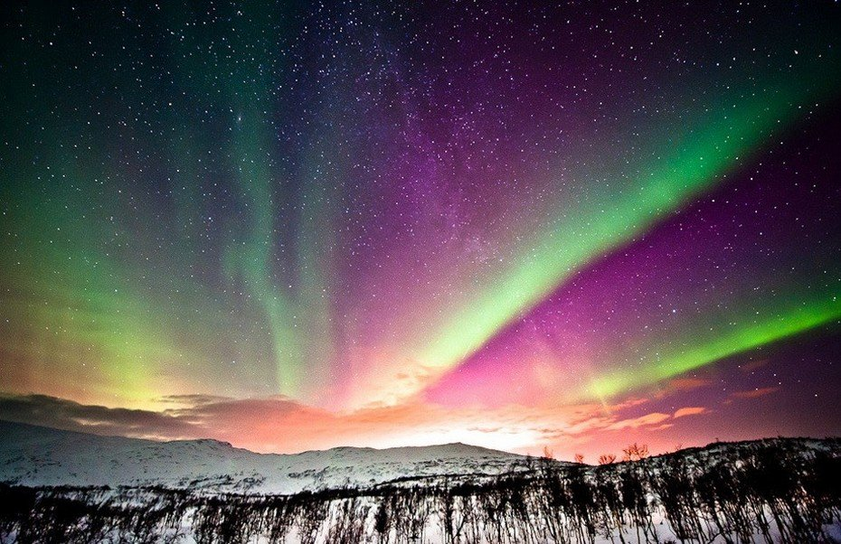

Slide 61
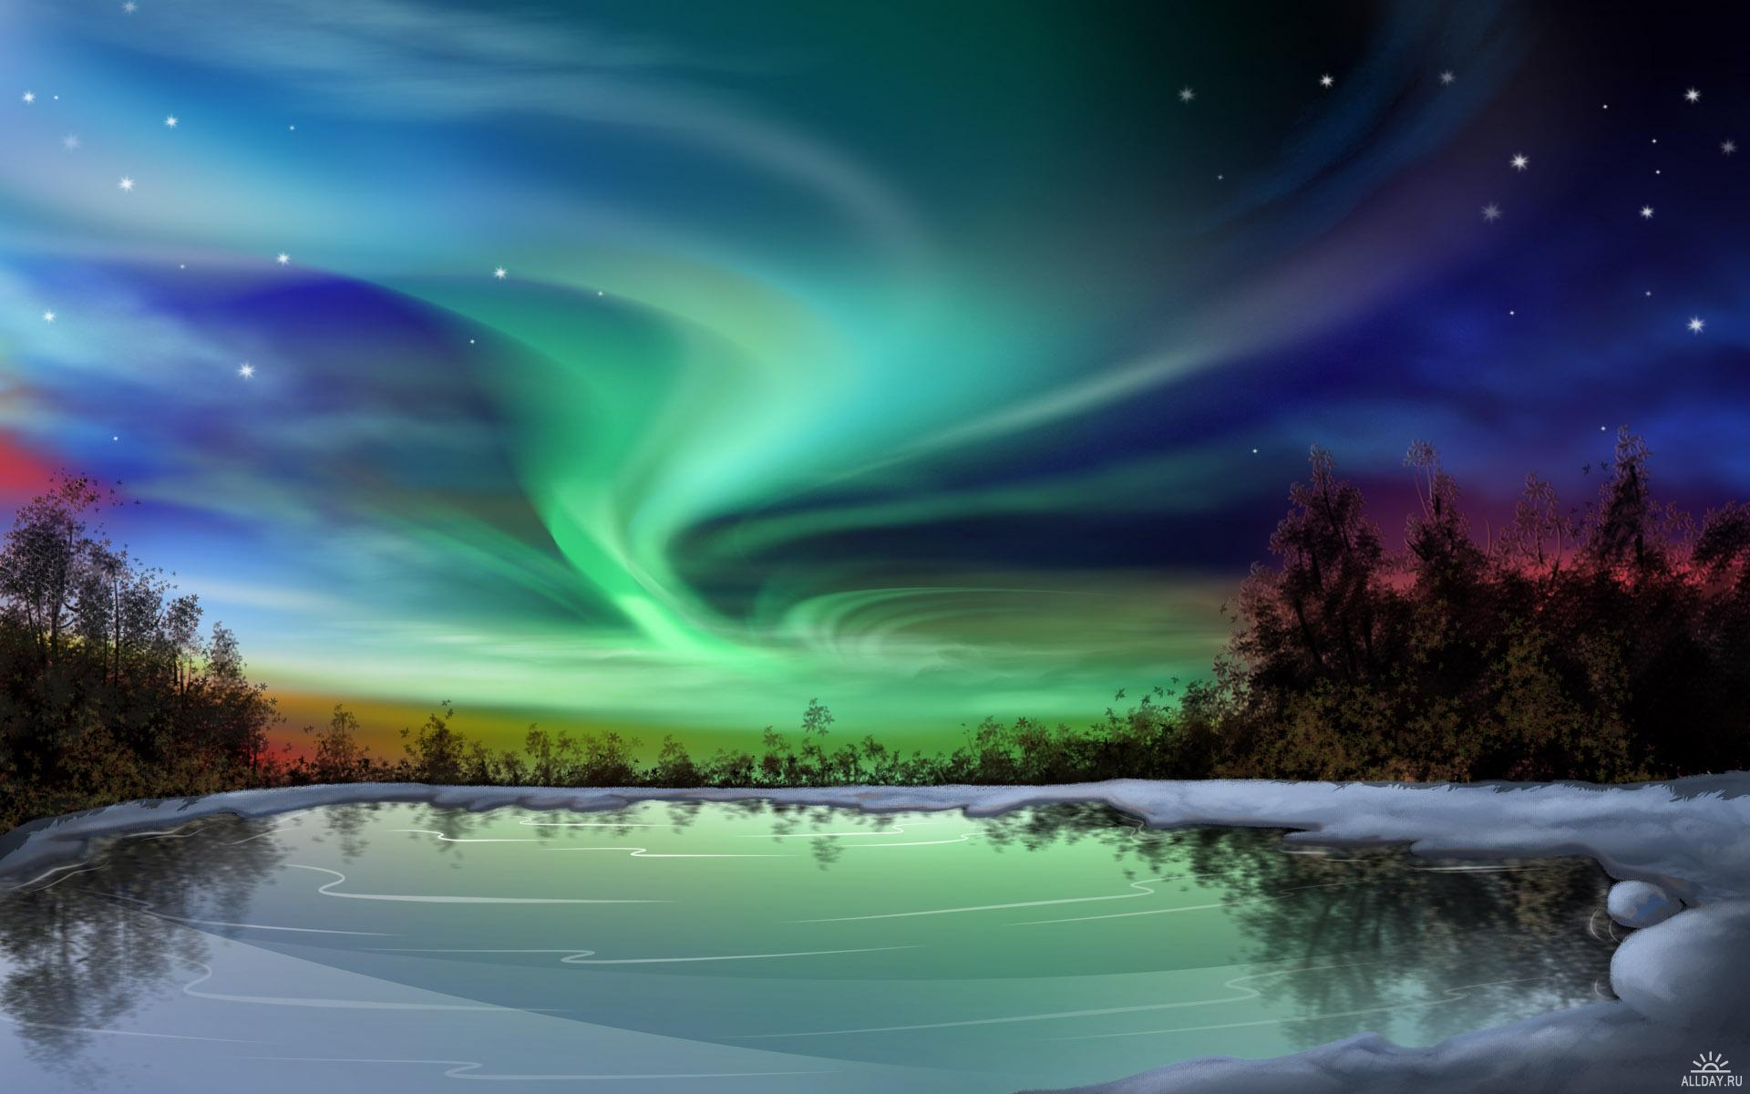

Slide 62
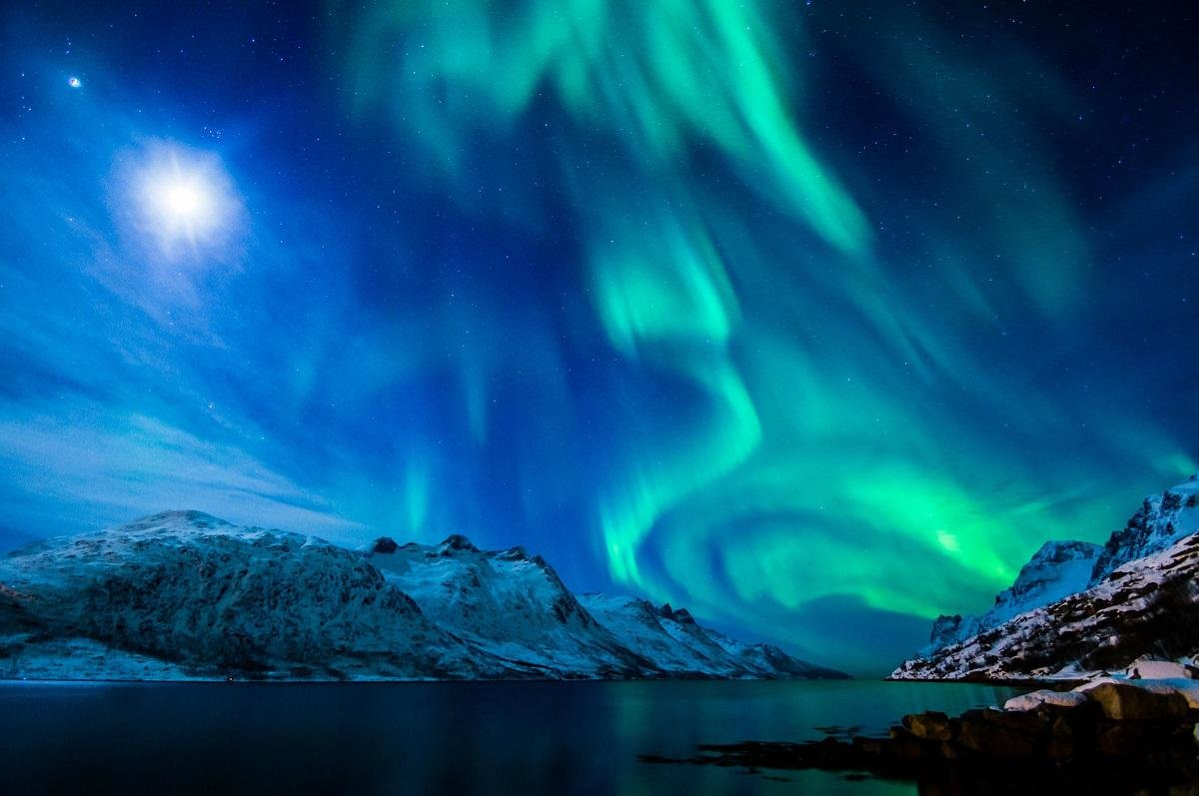

Slide 64
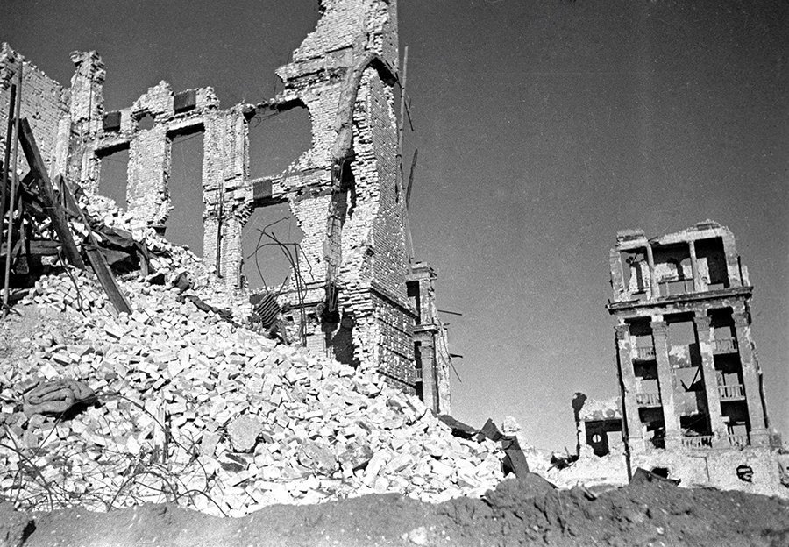
Сталинград

Slide 65
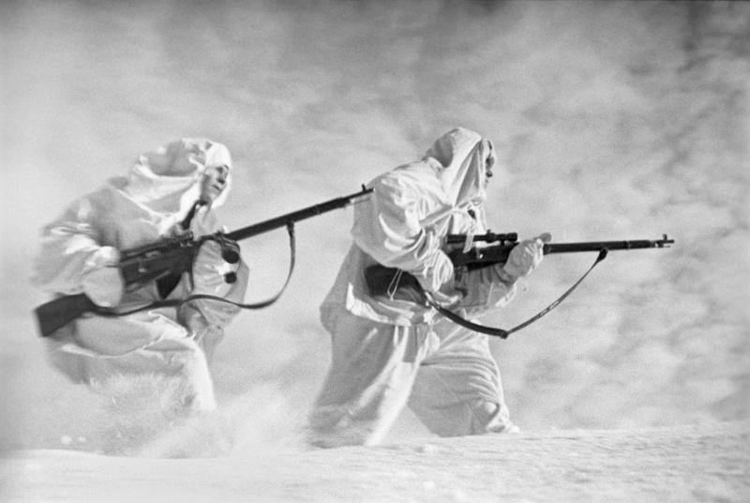
сегодня не слышно биенья сердец

Slide 66
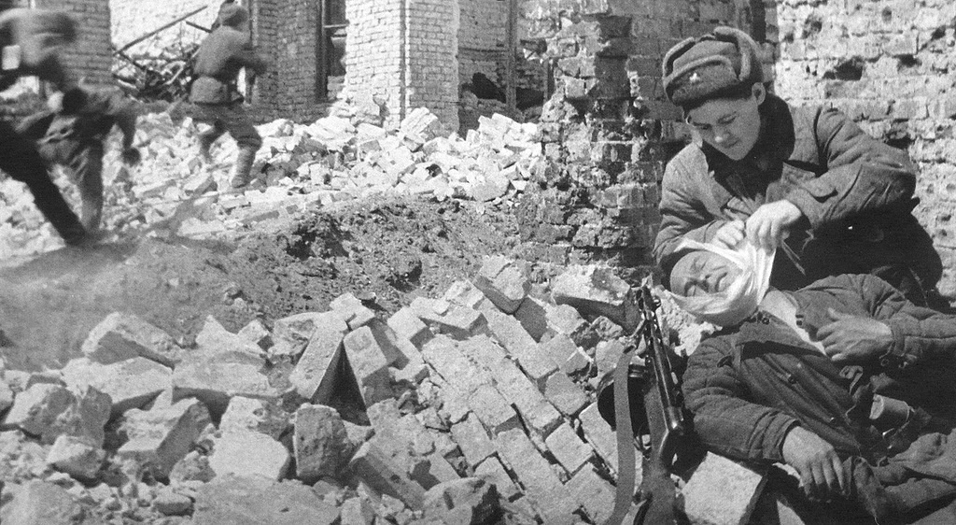
на этот раз мне не вернуться,
я ухожу, придет другой

Slide 67
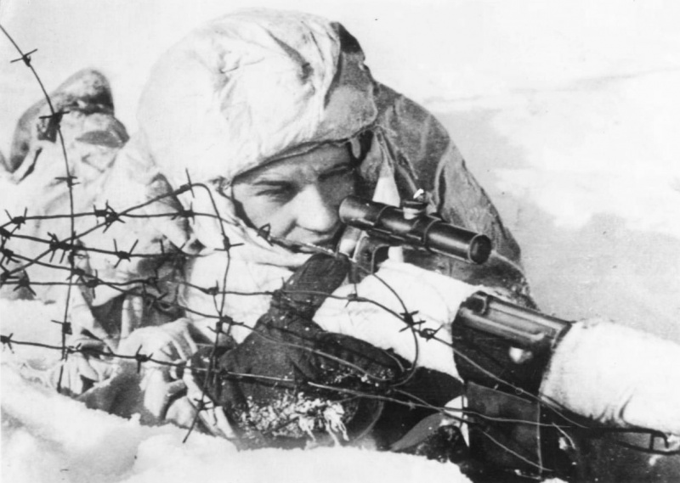
мы не успели оглянуться

Slide 68
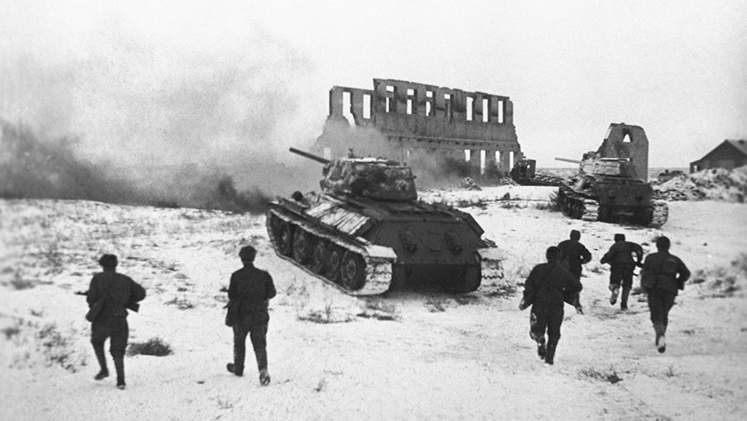
а сыновья уходят в бой

Slide 69
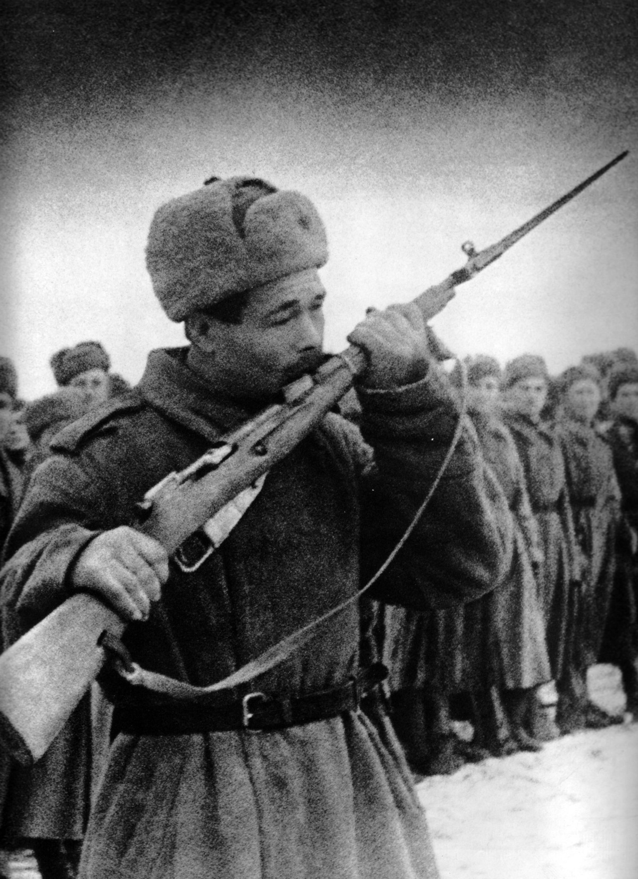
как в пропасть, шагнул из окопа

Slide 70
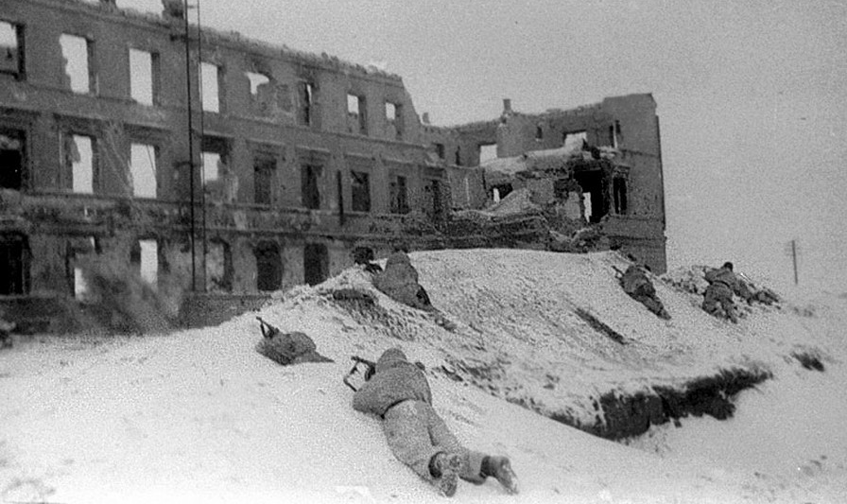
сейчас глаза мои сомкнутся,
я крепко обнимусь с землей

Slide 71
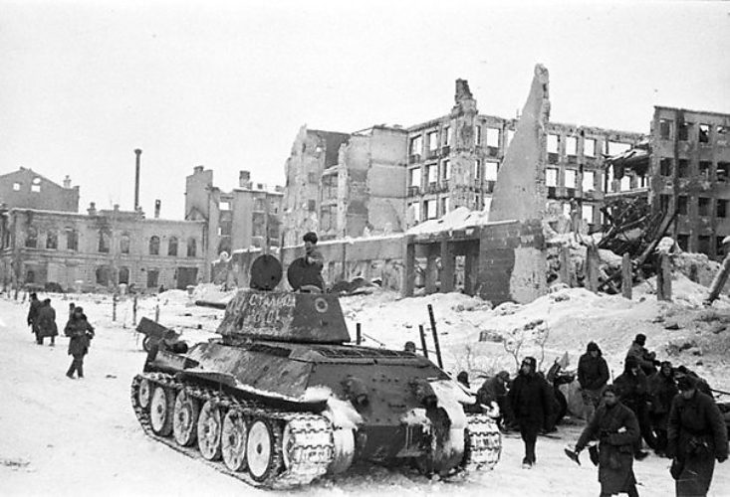
мы не успели оглянуться,
а сыновья уходят в бой

Slide 72
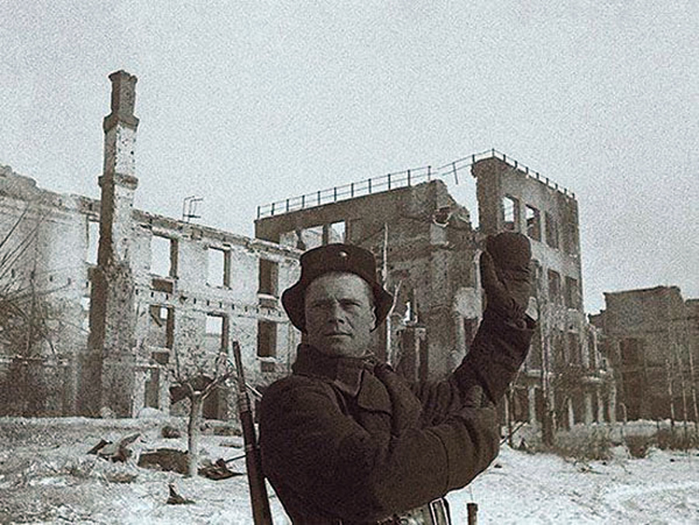
кто сменит меня, кто в атаку пойдет

Slide 73
я успеваю улыбнуться,
я видел, кто придет за мной

Slide 74
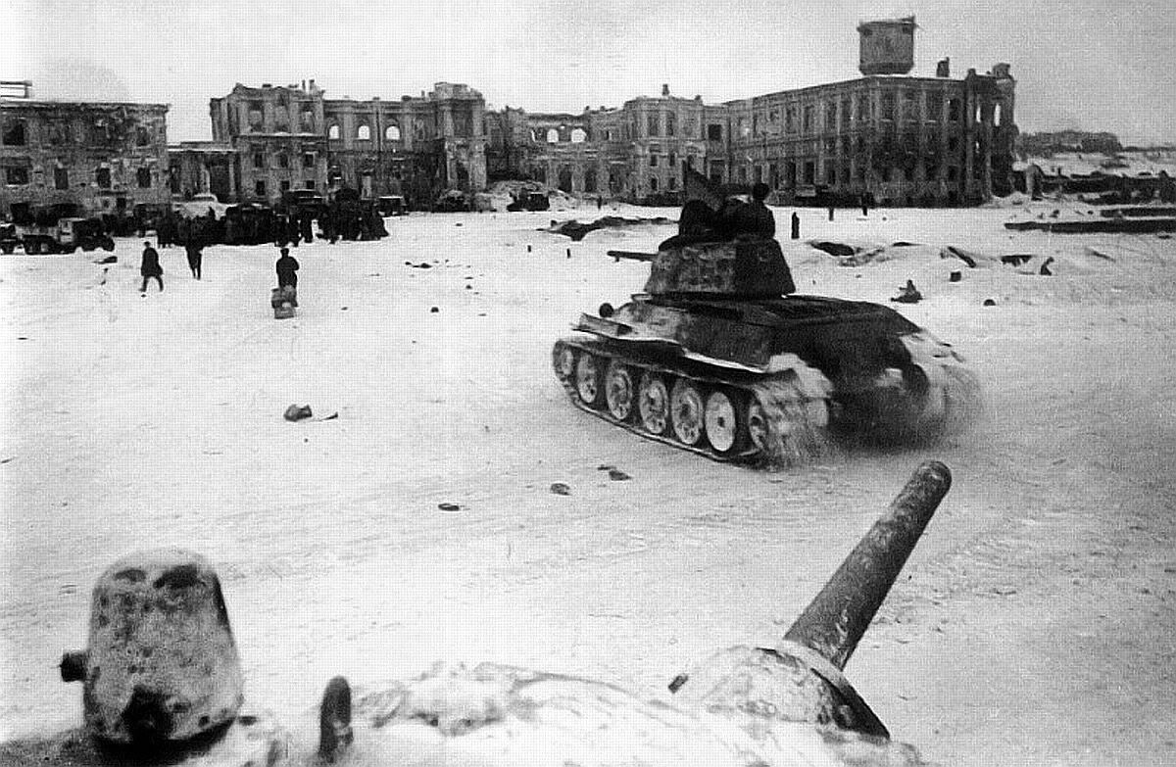
все же конец мой - еще не конец:
конец - это чье-то начало.

Slide 75
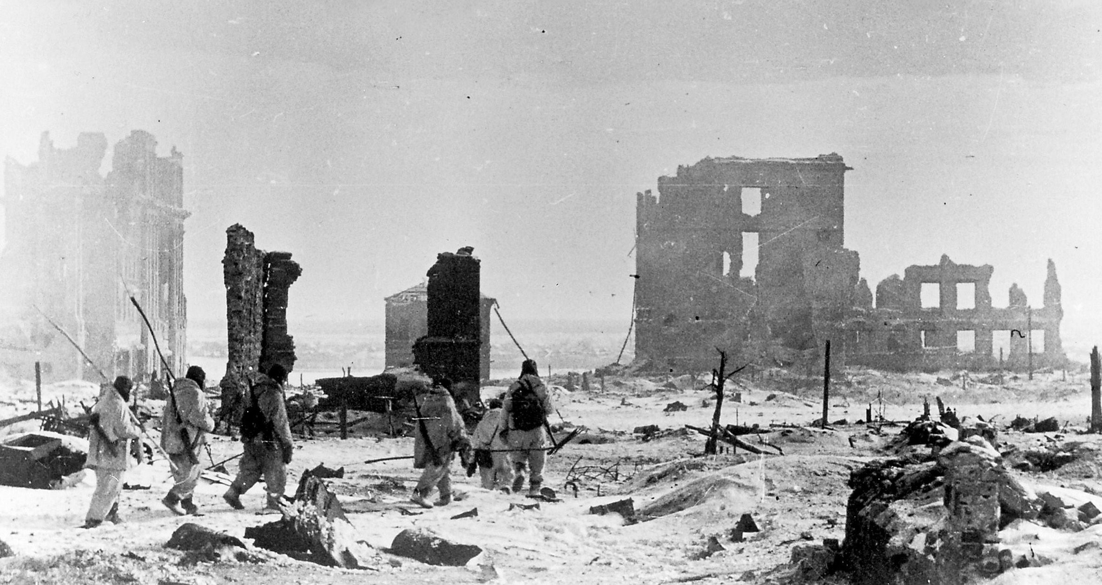
сейчас глаза мои сомкнутся,
я ухожу - придет другой

Slide 76
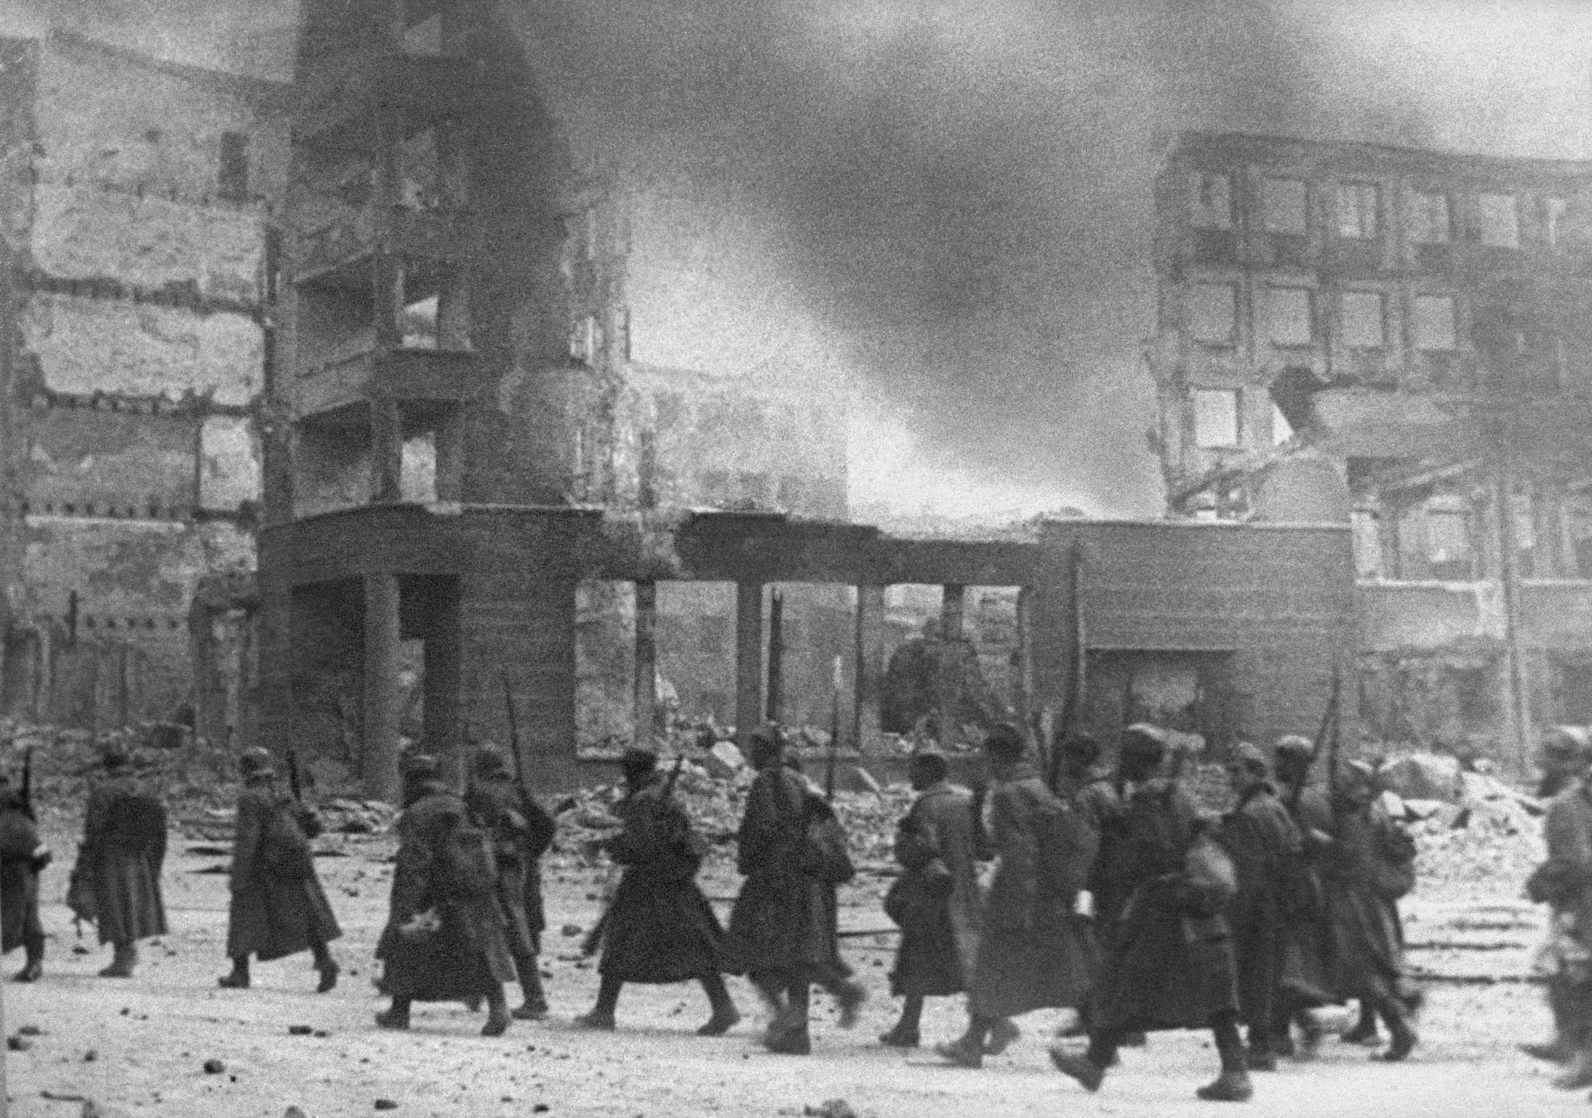

Slide 77
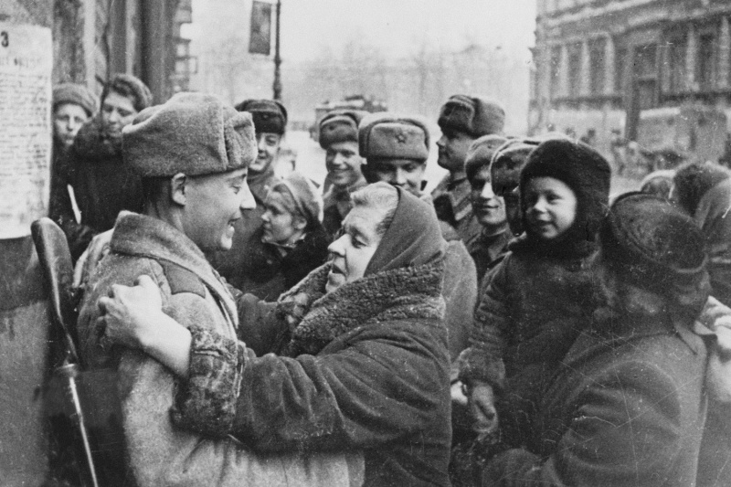

Slide 79
Арсений Тарковский
Чем пахнет снег?

Slide 80
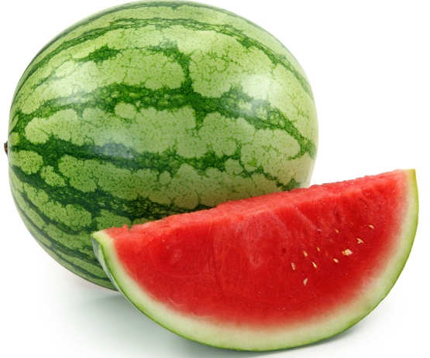
Зима висит на хвойных лапах, По-праздничному хороша . . . . . ный гоголевский запах – её декабрьская душа.

Slide 81
Почуем запах . . . . . . . . . ный ⃰ сплошного снежного пласта ⃰от лат. hospitalis

Slide 82
Постой немного при дороге: весной . . . . . ном пахнет снег
легкокипящая фракция нефти

Slide 83
Бензином пахнет снег у всех, в любом краю, но в Подмосковье особенно, и пахнет . . . . . ю⃰
⃰ соединительная ткань

Slide 84
уходят души снеговые, и остаётся вместо вех бензин, которым пахнет снег

Slide 86
Евгений Евтушенко
Идут белые снеги, как по нитке скользя…
Жить и жить бы на свете,
Но, наверно, нельзя…

Slide 87
Идут белые снеги,
как во все времена,
как при Пушкине, Стеньке
и как после меня

Slide 88
Я не верую в чудо, я не снег, не звезда, и я больше не буду никогда, никогда

Slide 90
